Slide 1
Devoir 2 – Vérification de code - MMS
MEC8211 – Hiver 2024
Présenté par
Ben Daya, Mohammed Mahdi Sahbi
Sfeir, Acile
https://github.com/mehdibendaya/MEC8211DEV2.git

Slide 2
A-a) Comparaison code à code
Afin de faire une première vérification de code, nous effectuons une comparaison code à code avec le logiciel COMSOL, qui lui a été complétement vérifié.
Une première étape pour vérifier la configuration de nos paramètres sur COMSOL: nous réalisons la simulation de la fonction analytique du problème en régime stationnaire avec terme source S constant (présenté au Devoir1) en la comparant à la solution obtenue par COMSOL (nommé sur le graphe suivant « solution numérique »).

Slide 3
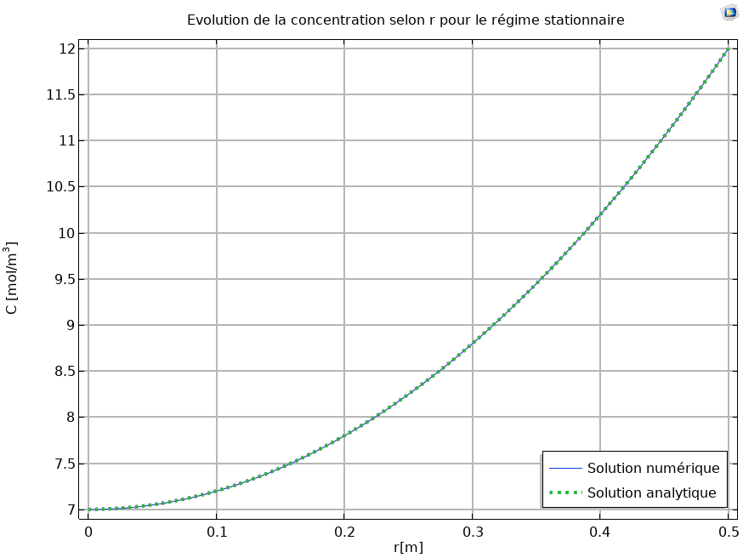
A-a) Comparaison code à code
On observe que les courbes issues de la solution analytique du probleme stationnaire et celle de COMSOL (“solution numérique”) se superposent parfaitement, ce qui valide la configuration de paramètres que nous avons choisi dans COMSOL et permet de lancer la comparaison avec notre solution MDF et le terme S=kC non constant.

Slide 4
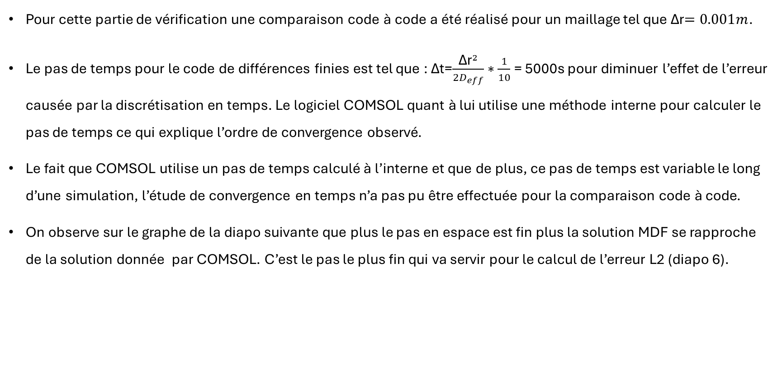
A-a) Comparaison code à code
Pour cette partie de vérification une comparaison code à code a été réalisé pour un maillage tel que Δr$=0.001m$.
Le pas de temps pour le code de différences finies est tel que : Δt=$\frac{{\text{Δ}\text{r}}^{2}}{2D_{eff}}∗\frac{1}{10}$ = 5000s pour diminuer l’effet de l’erreur causée par la discrétisation en temps. Le logiciel COMSOL quant à lui utilise une méthode interne pour calculer le pas de temps ce qui explique l’ordre de convergence observé.
Le fait que COMSOL utilise un pas de temps calculé à l’interne et que de plus, ce pas de temps est variable le long d’une simulation, l’étude de convergence en temps n’a pas pu être effectuée pour la comparaison code à code.
On observe sur le graphe de la diapo suivante que plus le pas en espace est fin plus la solution MDF se rapproche de la solution donnée par COMSOL. C’est le pas le plus fin qui va servir pour le calcul de l’erreur L2 (diapo 6).

Slide 5
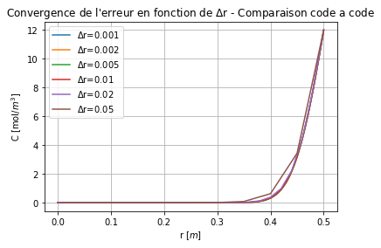
A-a) Comparaison code à code

Slide 6
A-a) Comparaison code à code
En utilisant le pas $Δr=0.001m$, la comparaison de la solution MDF et de la solution COMSOL a été effectuée. Bien que les courbes soient cohérentes, on observe un léger décalage entre les 2 courbes au niveau de chaque nœud.

Slide 7
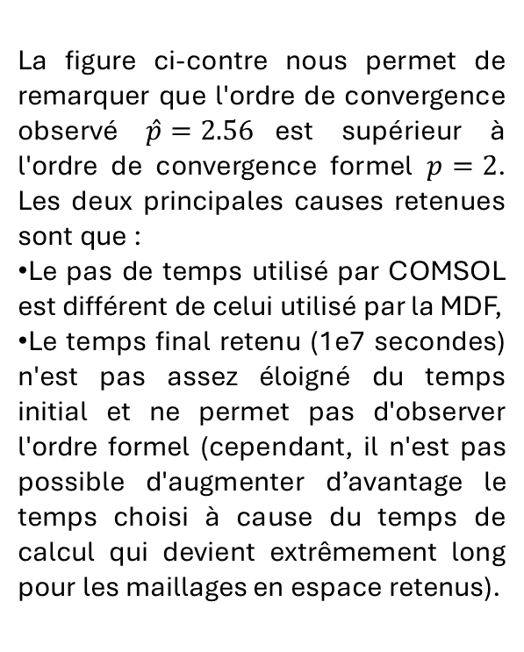
A-a) Comparaison code à code
La figure ci-contre nous permet de remarquer que l'ordre de convergence observé $\hat{p}=2.56$est supérieur à l'ordre de convergence formel $p=2$. Les deux principales causes retenues sont que :
Le pas de temps utilisé par COMSOL est différent de celui utilisé par la MDF,
Le temps final retenu (1e7 secondes) n'est pas assez éloigné du temps initial et ne permet pas d'observer l'ordre formel (cependant, il n'est pas possible d'augmenter d’avantage le temps choisi à cause du temps de calcul qui devient extrêmement long pour les maillages en espace retenus).

Slide 8
A-a) Comparaison code à code
Cette figure nous permet de mettre en évidence l’importance de choisir un temps d’arrêt loin de la condition initiale. Si le temps final de simulation est très proche de la condition initiale la majorité des nœuds sera encore à une valeur nulle et aucune erreur ne sera commise sur ces points, ce qui vient compromettre l’analyse de convergence. Donc il faut trouver un compromis entre un temps de simulation permettant d’observer l’ordre formel tout ayant un temps de calcul raisonnable. Ce qui s’est avéré être une tâche délicate.

Slide 9
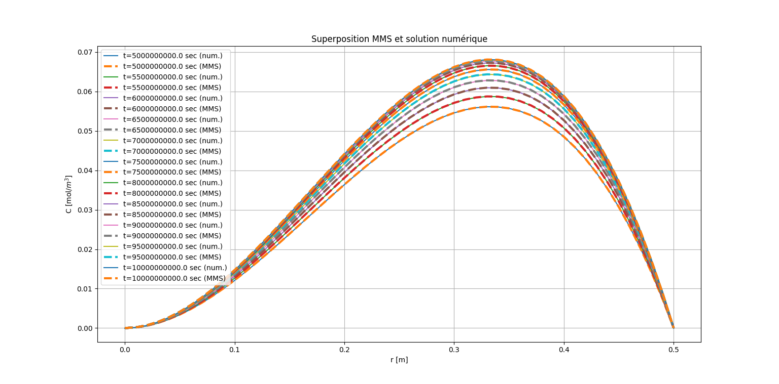
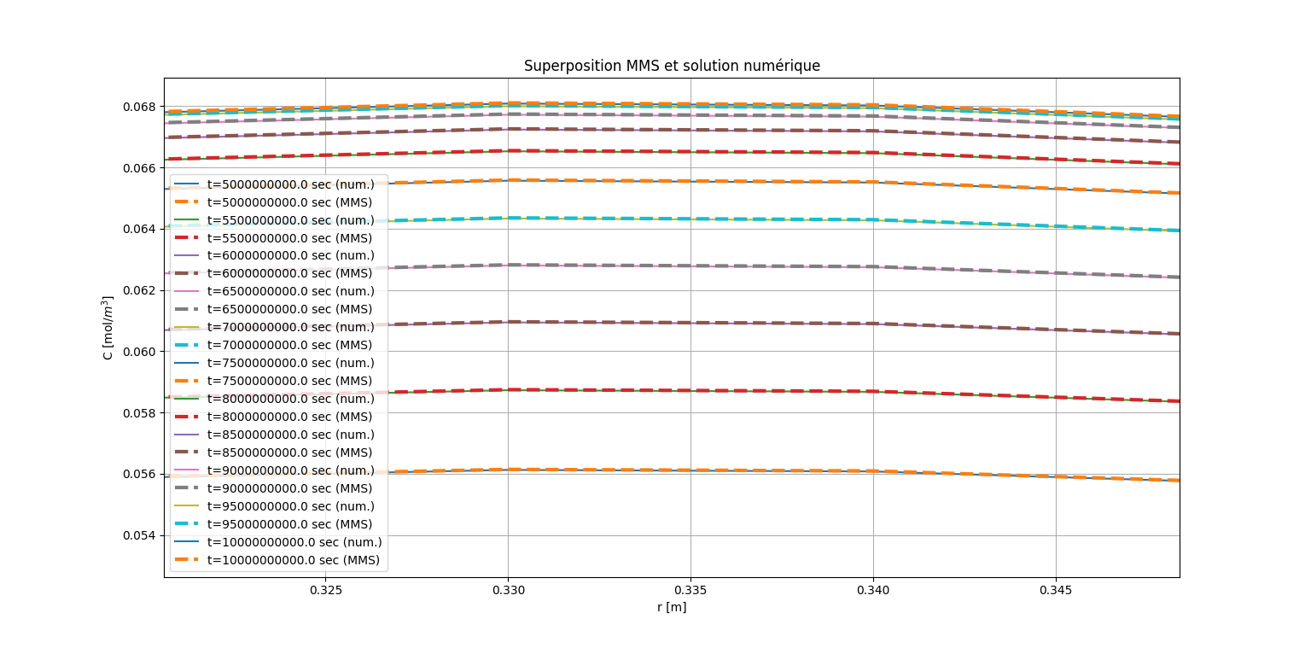
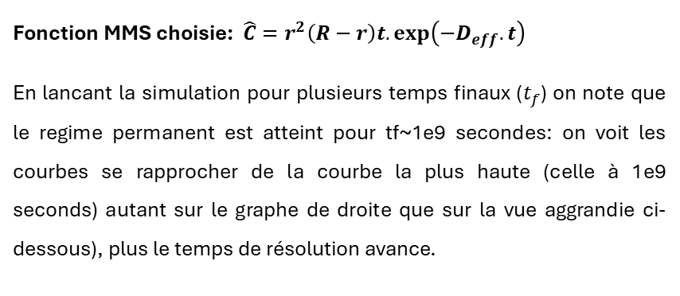
B-a) Fonction MMS et graphique
Fonction MMS choisie: $\hat{C}=r^{2}\left(R−r\right)t.\exp\left(−D_{eff}.t\right)$
En lancant la simulation pour plusieurs temps finaux ($t_{f}$) on note que le regime permanent est atteint pour tf~1e9 secondes: on voit les courbes se rapprocher de la courbe la plus haute (celle à 1e9 seconds) autant sur le graphe de droite que sur la vue aggrandie ci-dessous), plus le temps de résolution avance.

Slide 10
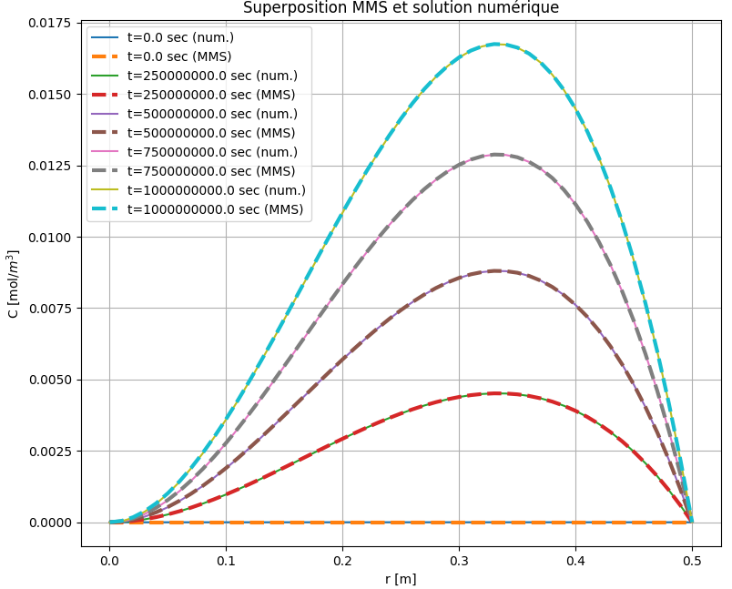
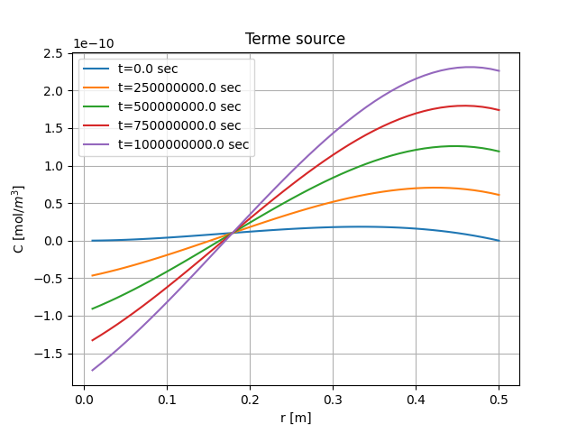
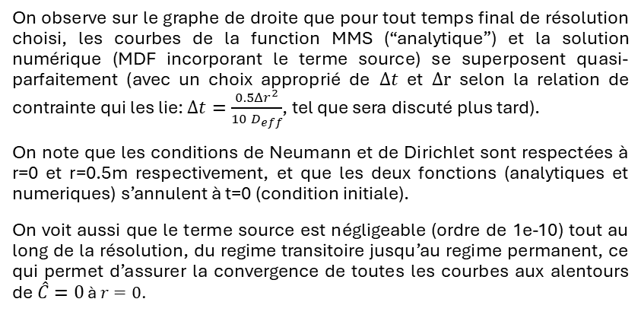
B-a) Fonction MMS et graphique
On observe sur le graphe de droite que pour tout temps final de résolution choisi, les courbes de la function MMS (“analytique”) et la solution numérique (MDF incorporant le terme source) se superposent quasi-parfaitement (avec un choix approprié de $Δt$ et $Δr$ selon la relation de contrainte qui les lie: $Δt=\frac{0.5Δr^{2}}{{10 D}_{eff}}$, tel que sera discuté plus tard).
On note que les conditions de Neumann et de Dirichlet sont respectées à r=0 et r=0.5m respectivement, et que les deux fonctions (analytiques et numeriques) s’annulent à t=0 (condition initiale).
On voit aussi que le terme source est négligeable (ordre de 1e-10) tout au long de la résolution, du regime transitoire jusqu’au regime permanent, ce qui permet d’assurer la convergence de toutes les courbes aux alentours de $\hat{C}=0$ à $r=0$.

Slide 11
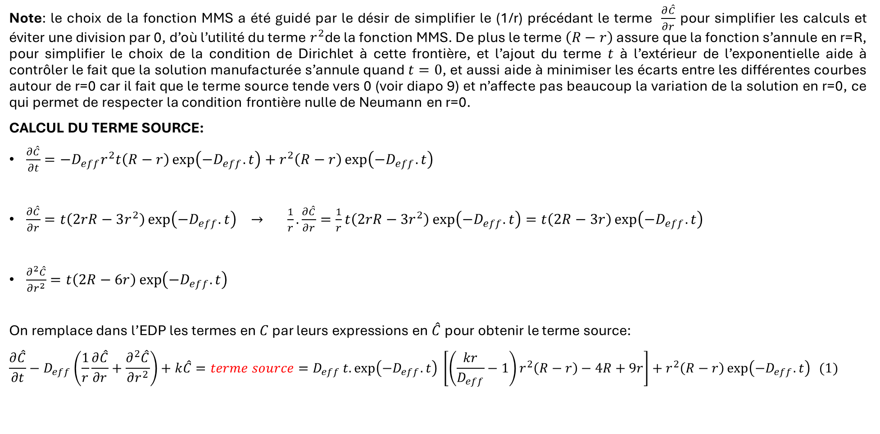
B-b) Terme source + conditions frontières
Note: le choix de la fonction MMS a été guidé par le désir de simplifier le (1/r) précédant le terme $\frac{∂\hat{C}}{∂r}$ pour simplifier les calculs et éviter une division par 0, d’où l’utilité du terme $r^{2}$de la fonction MMS. De plus le terme $\left(R−r\right)$ assure que la fonction s’annule en r=R, pour simplifier le choix de la condition de Dirichlet à cette frontière, et l’ajout du terme $t$ à l’extérieur de l’exponentielle aide à contrôler le fait que la solution manufacturée s’annule quand $t=0$, et aussi aide à minimiser les écarts entre les différentes courbes autour de r=0 car il fait que le terme source tende vers 0 (voir diapo 9) et n’affecte pas beaucoup la variation de la solution en r=0, ce qui permet de respecter la condition frontière nulle de Neumann en r=0.
CALCUL DU TERME SOURCE:
$\frac{∂\hat{C}}{∂t}=−D_{eff}r^{2}t\left(R−r\right)\exp\left(−D_{eff}.t\right)+r^{2}\left(R−r\right)\exp\left(−D_{eff}.t\right)$
$\frac{∂\hat{C}}{∂r}=t\left(2rR−3r^{2}\right)\exp\left(−D_{eff}.t\right) → \frac{1}{r}.\frac{∂\hat{C}}{∂r}=\frac{1}{r}t\left(2rR−3r^{2}\right)\exp\left(−D_{eff}.t\right)=t\left(2R−3r\right)\exp\left(−D_{eff}.t\right)$
$\frac{∂^{2}\hat{C}}{∂r^{2}}=t\left(2R−6r\right)\exp\left(−D_{eff}.t\right)$
On remplace dans l’EDP les termes en $C$ par leurs expressions en $\hat{C}$pour obtenir le terme source:
$$\frac{∂\hat{C}}{∂t}−D_{eff}\left(\frac{1}{r}\frac{∂\hat{C}}{∂r}+\frac{∂^{2}\hat{C}}{∂r^{2}}\right)+k\hat{C}=terme source=D_{eff}t.exp\left(−D_{eff}.t\right) \left[\left(\frac{kr}{D_{eff}}−1\right)r^{2}\left(R−r\right)−4R+9r\right]+r^{2}\left(R−r\right)\exp\left(−D_{eff}.t\right) (1)$$

Slide 12
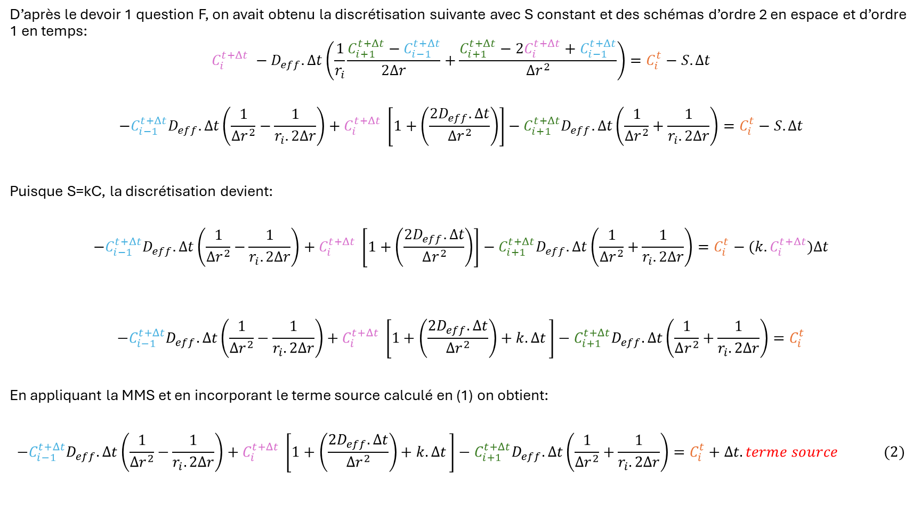
B-b) Terme source + conditions frontières (suite)
D’après le devoir 1 question F, on avait obtenu la discrétisation suivante avec S constant et des schémas d’ordre 2 en espace et d’ordre 1 en temps:
$$C_{i}^{t+Δt} −D_{eff}.Δt\left(\frac{1}{r_{i}}\frac{C_{i+1}^{t+Δt}−C_{i−1}^{t+Δt}}{2Δr}+\frac{C_{i+1}^{t+Δt}−2C_{i}^{t+Δt}+C_{i−1}^{t+Δt}}{Δr^{2}}\right)=C_{i}^{t}−S.Δt$$
$$−C_{i−1}^{t+Δt}D_{eff}.Δt\left(\frac{1}{Δr^{2}}−\frac{1}{r_{i}.2Δr}\right)+C_{i}^{t+Δt} \left[1+\left(\frac{{2D}_{eff}.Δt}{Δr^{2}}\right)\right]−{C_{i+1}^{t+Δt}D}_{eff}.Δt\left(\frac{1}{Δr^{2}}+\frac{1}{r_{i}.2Δr}\right)=C_{i}^{t}−S.Δt$$
Puisque S=kC, la discrétisation devient:
$$−C_{i−1}^{t+Δt}D_{eff}.Δt\left(\frac{1}{Δr^{2}}−\frac{1}{r_{i}.2Δr}\right)+C_{i}^{t+Δt} \left[1+\left(\frac{{2D}_{eff}.Δt}{Δr^{2}}\right)\right]−{C_{i+1}^{t+Δt}D}_{eff}.Δt\left(\frac{1}{Δr^{2}}+\frac{1}{r_{i}.2Δr}\right)=C_{i}^{t}−(k.C_{i}^{t+Δt})Δt$$
$$−C_{i−1}^{t+Δt}D_{eff}.Δt\left(\frac{1}{Δr^{2}}−\frac{1}{r_{i}.2Δr}\right)+C_{i}^{t+Δt} \left[1+\left(\frac{{2D}_{eff}.Δt}{Δr^{2}}\right)+k.Δt \right]−{C_{i+1}^{t+Δt}D}_{eff}.Δt\left(\frac{1}{Δr^{2}}+\frac{1}{r_{i}.2Δr}\right)=C_{i}^{t}$$
En appliquant la MMS et en incorporant le terme source calculé en (1) on obtient:
$$−C_{i−1}^{t+Δt}D_{eff}.Δt\left(\frac{1}{Δr^{2}}−\frac{1}{r_{i}.2Δr}\right)+C_{i}^{t+Δt} \left[1+\left(\frac{{2D}_{eff}.Δt}{Δr^{2}}\right)+k.Δt \right]−{C_{i+1}^{t+Δt}D}_{eff}.Δt\left(\frac{1}{Δr^{2}}+\frac{1}{r_{i}.2Δr}\right)=C_{i}^{t}+Δt.terme source (2)$$

Slide 13
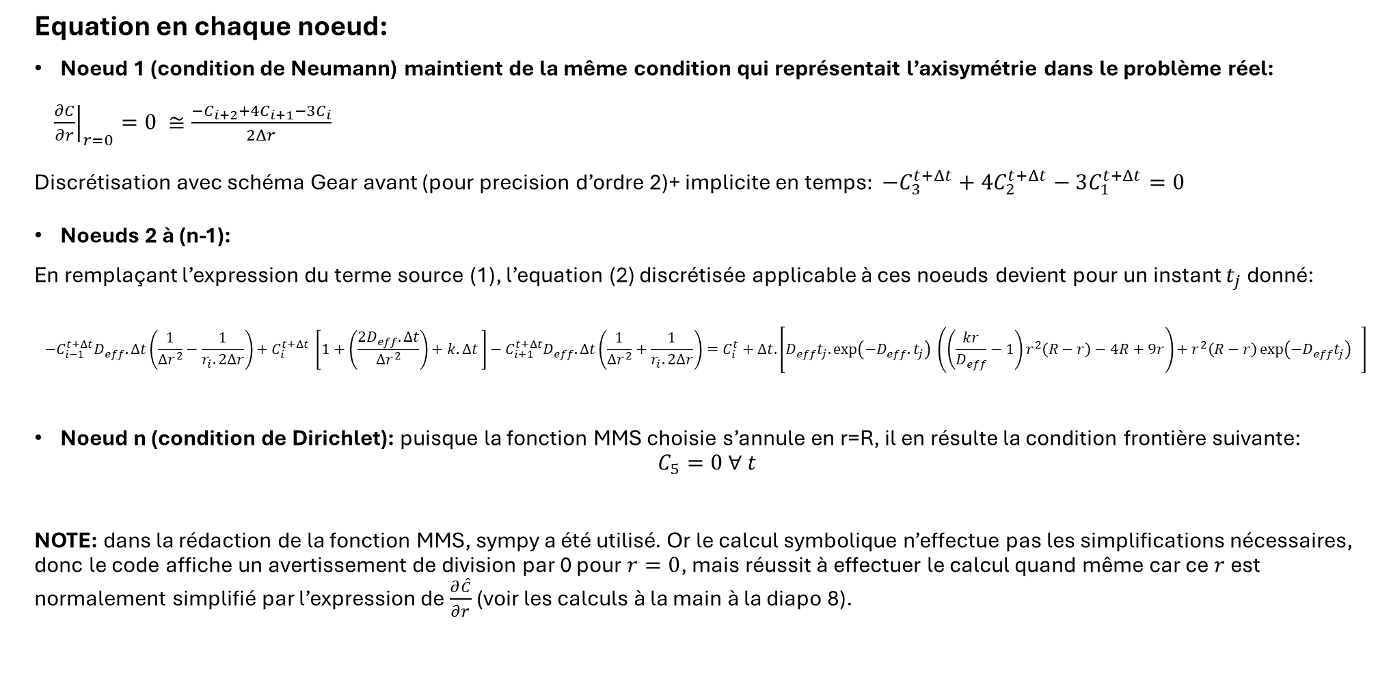
B-b) Terme source + conditions frontières (suite)
Equation en chaque noeud:
Noeud 1 (condition de Neumann) maintient de la même condition qui représentait l’axisymétrie dans le problème réel:
${\left.\frac{∂C}{∂r}\right|}_{r=0}=0 ≅\frac{{−C}_{i+2}+4C_{i+1}−3C_{i}}{2Δr}$
Discrétisation avec schéma Gear avant (pour precision d’ordre 2)+ implicite en temps$: −C_{3}^{t+Δt}+{4C}_{2}^{t+Δt}−3C_{1}^{t+Δt}=0$
Noeuds 2 à (n-1):
En remplaçant l’expression du terme source (1), l’equation (2) discrétisée applicable à ces noeuds devient pour un instant $t_{j}$donné:
$$−C_{i−1}^{t+Δt}D_{eff}.Δt\left(\frac{1}{Δr^{2}}−\frac{1}{r_{i}.2Δr}\right)+C_{i}^{t+Δt} \left[1+\left(\frac{{2D}_{eff}.Δt}{Δr^{2}}\right)+k.Δt \right]−{C_{i+1}^{t+Δt}D}_{eff}.Δt\left(\frac{1}{Δr^{2}}+\frac{1}{r_{i}.2Δr}\right)=C_{i}^{t}+Δt.\left[D_{eff}t_{j}.\exp\left(−D_{eff}.t_{j}\right) \left(\left(\frac{kr}{D_{eff}}−1\right)r^{2}\left(R−r\right)−4R+9r\right)\text{+} r^{2}\left(R−r\right)\exp\left(−D_{eff}t_{j}\right) \right]$$
Noeud n (condition de Dirichlet): puisque la fonction MMS choisie s’annule en r=R, il en résulte la condition frontière suivante: $C_{5}=0 ∀ t$
NOTE: dans la rédaction de la fonction MMS, sympy a été utilisé. Or le calcul symbolique n’effectue pas les simplifications nécessaires, donc le code affiche un avertissement de division par 0 pour $r=0$, mais réussit à effectuer le calcul quand même car ce $r$ est normalement simplifié par l’expression de $\frac{∂\hat{C}}{∂r}$ (voir les calculs à la main à la diapo 8).

Slide 14
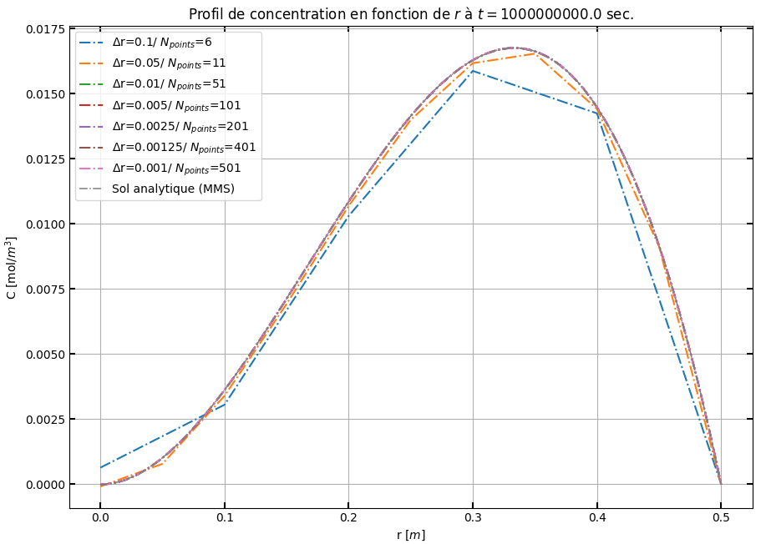
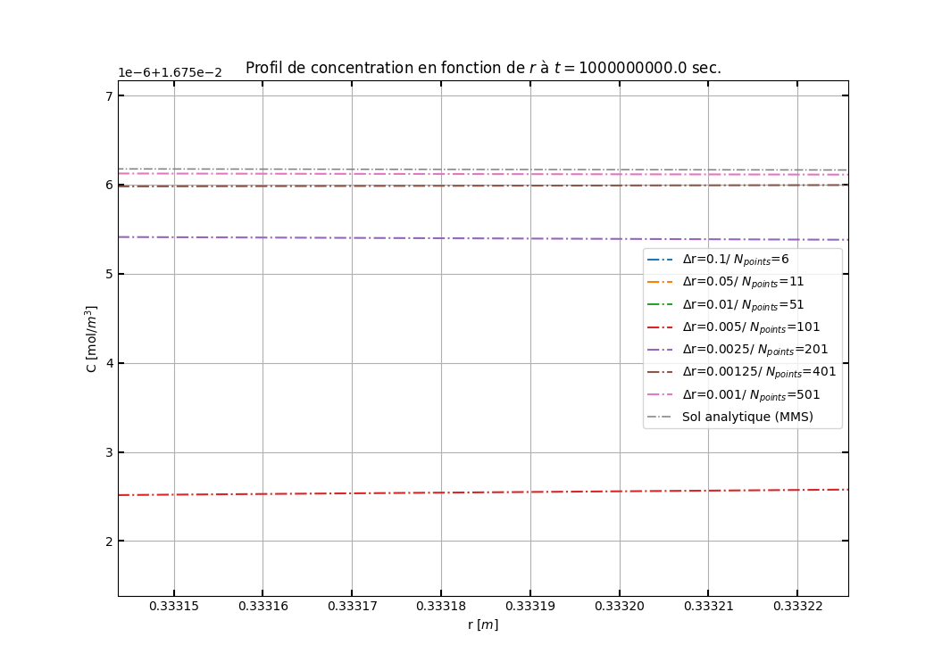
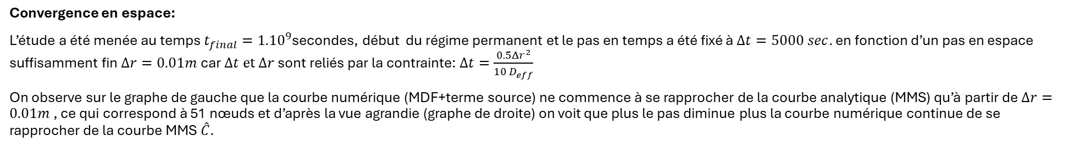
B-c) MMS: vérification et discussion (suite)
Convergence en espace:
L’étude a été menée au temps $t_{final}={1.10}^{9}$secondes, début du régime permanent et le pas en temps a été fixé à $Δt=5000 sec.$en fonction d’un pas en espace suffisamment fin $Δr=0.01m$car $Δt et Δr$sont reliés par la contrainte: $Δt=\frac{0.5Δr^{2}}{{10 D}_{eff}}$
On observe sur le graphe de gauche que la courbe numérique (MDF+terme source) ne commence à se rapprocher de la courbe analytique (MMS) qu’à partir de $Δr=0.01m$, ce qui correspond à 51 nœuds et d’après la vue agrandie (graphe de droite) on voit que plus le pas diminue plus la courbe numérique continue de se rapprocher de la courbe MMS $\hat{C}$.

Slide 15
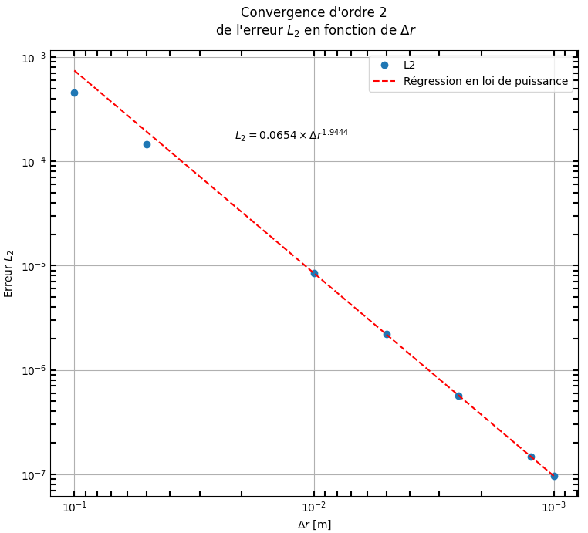
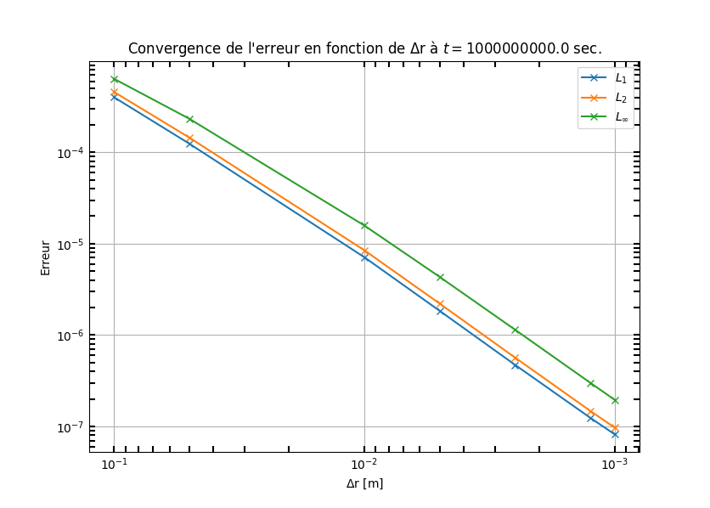
B-c) MMS: vérification et discussion (suite)
Après calcul des erreurs $L_{1}, L_{2} et L_{∞}⁡$don’t l’allure est celle attendue avec $L_{∞}$ la plus sevrre (graphe de gauche), on observe que la zone de convergence asymptotique commence à partir de $Δr≅ 0.01m$ donc en traçant la droite de regression, on trouve un ordre de convergence observé $\hat{p}≅1.99444$proche de l’ordre formel $p_{f}=2$ attendu (car schémas d’ordre 2 en espace).

Slide 16
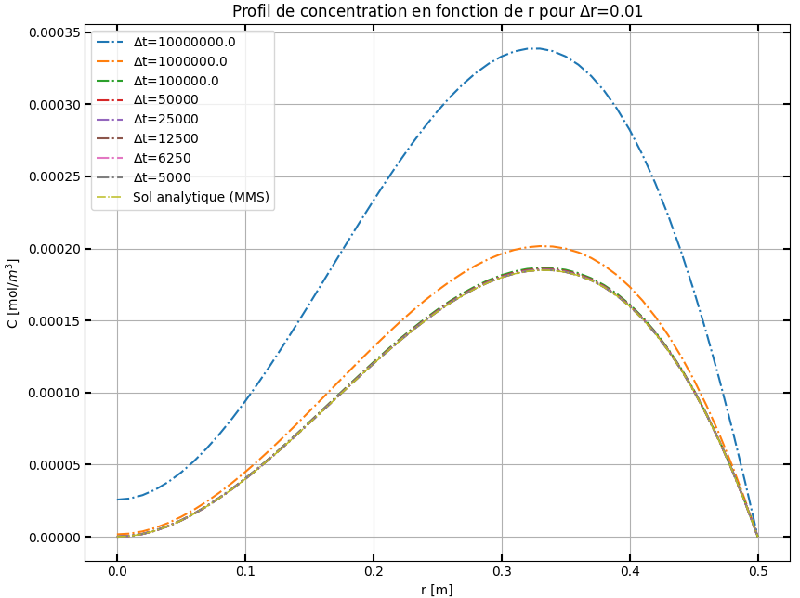
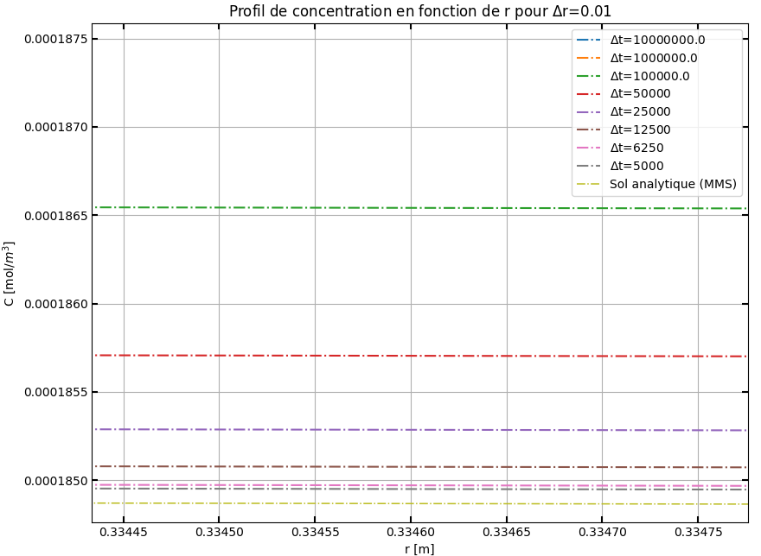
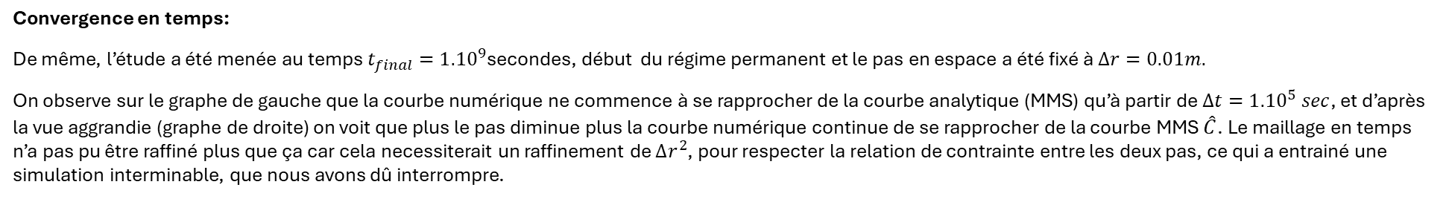
B-c) MMS: vérification et discussion (suite)
Convergence en temps:
De même, l’étude a été menée au temps $t_{final}={1.10}^{9}$secondes, début du régime permanent et le pas en espace a été fixé à $Δr=0.01m.$
On observe sur le graphe de gauche que la courbe numérique ne commence à se rapprocher de la courbe analytique (MMS) qu’à partir de $Δt={1.10}^{5} sec$, et d’après la vue aggrandie (graphe de droite) on voit que plus le pas diminue plus la courbe numérique continue de se rapprocher de la courbe MMS $\hat{C}$. Le maillage en temps n’a pas pu être raffiné plus que ça car cela necessiterait un raffinement de $Δr^{2}$, pour respecter la relation de contrainte entre les deux pas, ce qui a entrainé une simulation interminable, que nous avons dû interrompre.

Slide 17
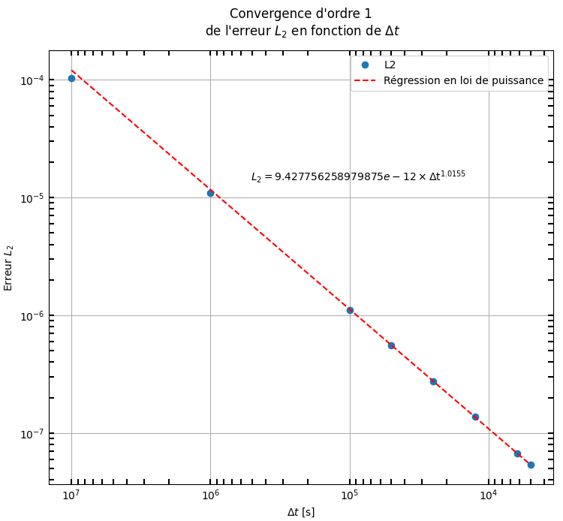
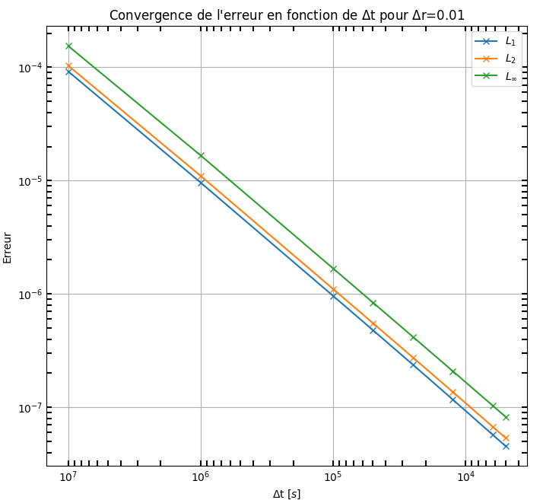
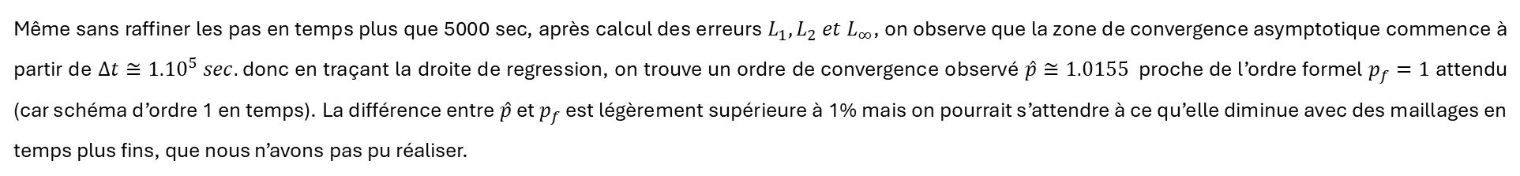
B-c) MMS: vérification et discussion (suite)
Même sans raffiner les pas en temps plus que 5000 sec, après calcul des erreurs $L_{1}, L_{2} et L_{∞}$, on observe que la zone de convergence asymptotique commence à partir de $Δt≅{1.10}^{5} sec.$donc en traçant la droite de regression, on trouve un ordre de convergence observé $\hat{p}≅1.0155$proche de l’ordre formel $p_{f}=1$ attendu (car schéma d’ordre 1 en temps). La différence entre $\hat{p}$et $p_{f}$ est légèrement supérieure à 1% mais on pourrait s’attendre à ce qu’elle diminue avec des maillages en temps plus fins, que nous n’avons pas pu réaliser.

Slide 18
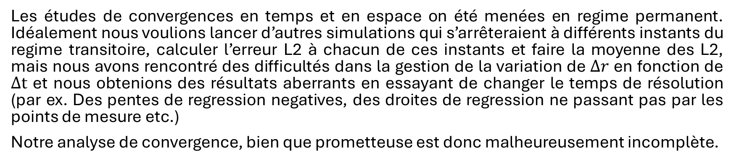
B-c) MMS: vérification et discussion (suite)
Les études de convergences en temps et en espace on été menées en regime permanent. Idéalement nous voulions lancer d’autres simulations qui s’arrêteraient à différents instants du regime transitoire, calculer l’erreur L2 à chacun de ces instants et faire la moyenne des L2, mais nous avons rencontré des difficultés dans la gestion de la variation de $Δr$ en fonction de $Δt$ et nous obtenions des résultats aberrants en essayant de changer le temps de résolution (par ex. Des pentes de regression negatives, des droites de regression ne passant pas par les points de mesure etc.)
Notre analyse de convergence, bien que prometteuse est donc malheureusement incomplète.

Slide 19
C) MMS: conclusion
La méthode la plus facile à mettre en œuvre est la comparaison code à code car consiste à comparer les résultats de notre solution numérique avec ceux d’un autre code ou logiciel qui est normalement déjà vérifié et validé, donc hautement fiable. Cependant le désavantage de cette méthode est le manque de contrôle sur les paramètres internes de logiciels comme COMSOL où le choix du pas de temps est interne au logiciel et n’est pas connu de l’utilisateur. Donc on ne peut pas mener une étude de convergence en temps.
La vérification par MMS reste alors la plus précise car est celle qui se rapproche le plus d’une comparaison avec une solution « analytique » connue. La convergence en espace et en temps peut alors être effectuée car nous avons accès à tous les paramètres du code et pouvons les faire varier selon nos besoins. La difficulté principale de cette méthode est le choix de la solution manufacturée et l’adaptation des conditions frontières à la fonction MMS pour obtenir des résultats cohérents. Cependant lorsque la MMS est correctement implémentée on est capable de retrouver les ordres de convergence formels attendus et d’appliquer en général les mêmes méthodes de vérification et de calcul d’erreur que celles utilisées quand on connait une vraie solution analytique du problème, d’où la robustesse et l’intérêt de cette méthode.

